Slide 1
CENTRO DE ENSINO MÉDIO 01 DO GAMA (no contexto da COVID-19) NA PLATAFORMA DESDE ABRIL DE 2020

Slide 2
CENTRO DE ENSINO MÉDIO 01 DO GAMA

Slide 3
CENTRO DE ENSINO MÉDIO 01 DO GAMA

Slide 4
CENTRO DE ENSINO MÉDIO 01 DO GAMA
EQUIPE GESTORA | CARGO
MACÁRIO DOS SANTOS NETO | Diretor
ADRIANA MEDEIROS MENDES | Vice- Diretora
ALINE ALVES GARCIA | Supervisora
EDSON ROBERTO ROCHA LIMA | Supervisor
LEANDRO AUGUSTO RESENDE | Supervisor
MARISTELA NEVES | Supervisora (noturno)
EVERANE GUEDES DE LUCENA | Supervisor (administrativo)
NANCY LUIZA FERNANDES ROSA | Chefe da Secretaria
COORDENAÇÃO PEDAGÓGICA
MIRIAM FIÚZA
AURÉLIO
RITA DE CÁSSIA
VALÉRIA
ERINALDO

Slide 5
CENTRO DE ENSINO MÉDIO 01 DO GAMA
Cuidar da APRENDIZAGEM é, também, preservar a vida dos estudantes, a das suas famílias e a de todos que trabalham no CEM 01. O nosso grande desafio hoje é :
APRENDER A APRENDER
NA PLATAFORMA GOOGLE CLASSROOM!

Slide 6
USE MÁSCARA
EU TE PROTEJO.VOCÊ ME PROTEGE.
JUNTOS PROTEGEMOS A TODOS!
EVITE AGLOMERAÇÕES.
SE PUDER, FIQUE EM CASA.
EQUIPE DO CEM 01

Slide 7
CENTRO DE ENSINO MÉDIO 01 DO GAMA
“A data de retorno às atividades presenciais dependerá de estudos dos órgãos como Secretaria de Estado da Saúde, com o referendo de outros organismos responsáveis pelo combate/mitigação ao novo coronavírus. Portanto, o retorno às unidades escolares, somente, acontecerá de modo seguro, com vistas à preservação da saúde e da vida de todos.”
SECRETARIA DE ESTADO DE EDUCAÇÃO DO DISTRITO FEDERAL

Slide 8
CENTRO DE ENSINO MÉDIO 01 DO GAMA
QUAIS SÃO OS NOSSOS CANAIS DE COMUNICAÇÃO?

Slide 9
CENTRO DE ENSINO MÉDIO 01 DO GAMA
QUAIS SÃO OS NOSSOS CANAIS DE COMUNICAÇÃO?
9 8305-0551
Atendimento exclusivamente por mensagem de texto.

Slide 10
CENTRO DE ENSINO MÉDIO 01 DO GAMA
QUAIS SÃO OS NOSSOS CANAIS DE COMUNICAÇÃO?
GRUPOS DE WHATSAPP PARA OS 1°s ANOS

Slide 11
CENTRO DE ENSINO MÉDIO 01 DO GAMA
DIFICULDADE PARA ACESSAR A PLATAFORMA GOOGLE CLASSROOM? ENTRE EM CONTATO COM O SUPORTE TÉCNICO!

Slide 12
CENTRO DE ENSINO MÉDIO 01 DO GAMA
PERDEU A SENHA?
PRECISA DE UMA DECLARAÇÃO?
QUER SOLICITAR TRANSFERÊNCIA?
ENTRE EM CONTATO COM A SECRETARIA DA ESCOLA!
cem01gamasecretaria@gmail.com

Slide 13
CENTRO DE ENSINO MÉDIO 01 DO GAMA
COMO SÃO AS NOSSAS AULAS VIRTUAIS?
Duas aulas semanais por disciplina
EM TEMPO REAL (40 minutos).
TODAS AS AULAS SERÃO GRAVADAS E FICARÃO DISPONÍVEIS NA SALA VIRTUAL.

Slide 14
CENTRO DE ENSINO MÉDIO 01 DO GAMA
COMO OCORRE O ATENDIMENTO AOS/ÀS ESTUDANTES NA PLATAFORMA?
Todos os dias, no horário de aula. Portanto, quem estuda no matutino será atendido pela manhã e quem estuda no vespertino vai ser atendido à tarde.

Slide 15
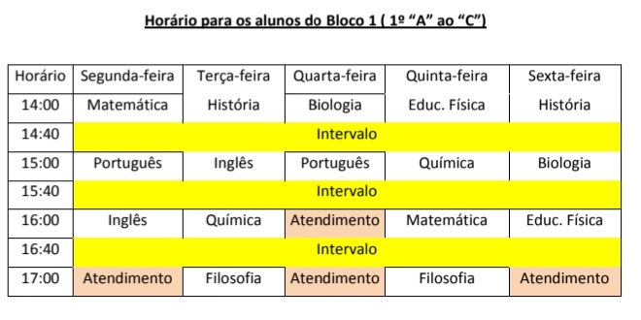
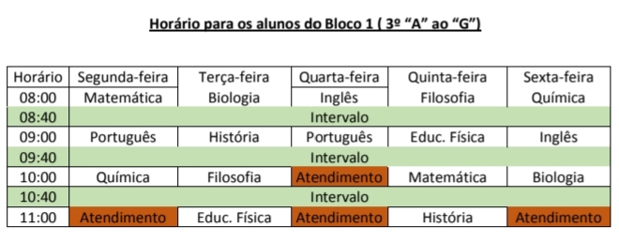
CENTRO DE ENSINO MÉDIO 01 DO GAMA
COMO É O HORÁRIO DE AULA DA TURMA?

Slide 16
CENTRO DE ENSINO MÉDIO 01 DO GAMA
COMO SERÁ FEITO O REGISTRO DA FREQUÊNCIA NA PLATAFORMA?
As atividades realizadas e entregues pelo/a estudante são o único instrumento de registro da sua presença. Portanto, a participação nas lives ou nos campos “Atendimento ao aluno” e “Comentários das atividades” não podem ser registrados como presença no iEducar.

Slide 17
CENTRO DE ENSINO MÉDIO 01 DO GAMA
COMO FICA A QUESTÃO DA DISCIPLINA NO AMBIENTE VIRTUAL ?
Os/as estudantes continuam a ter os mesmos direitos e permanecem sujeitos/as às normas do Regimento das Escolas Públicas do DF.

Slide 18
CENTRO DE ENSINO MÉDIO 01 DO GAMA
E QUEM NÃO CONSEGUE ACESSAR A PLATAFORMA?
Para o/a estudante que não tem condições de acessar a internet ( sem equipamento e/ou sem conexão), serão ofertadas outras alternativas remotas de acordo com cada situação e , EM ÚLTIMO CASO, atividades impressas.

Slide 19
CENTRO DE ENSINO MÉDIO 01 DO GAMA
QUANDO SERÃO AS PROVAS DO PAS?
A 1@ Etapa acontece em 27 de junho e a 2@ Etapa, em 20 de junho.
A data para a realização da 3@ Etapa ainda não foi definida.

Slide 20
Cuide-se e cuide das pessoas que você ama.
Valorizemos juntos a
EDUCAÇÃO PÚBLICA!
EQUIPE CEM 01

